Slide 1
第 1 章
電子商務的基本概念

Slide 2
電子商務的基本概念
學習架構
電子商務的簡介
電子商務的構面與類型
電子商務的內涵
結論
學習重點
1. 電子商務的定義
2. 電子商務的演進
3. 電子商務的特性
4. 電子商務的構面
5. 電子商務的類型
6. 電子商務的架構
7. 電子商務的理論
8. 電子商務的效益

Slide 3
1.1 電子商務的簡介

Slide 4
電子商務的定義
透過電腦網路 (Computer Network) 來進行交易的行為
商品可以是資訊或是實際的產品，而交易則可完全或部分透過網路來完成

Slide 5
電子商務的定義
三個重要的元素，就是商品、流程與交易
商品可以成為數位化的產品
流程可以成為網路零售賣場
交易可透過數位化的金流服務來達成

Slide 6
電子商務的定義

Slide 7
電子商務的定義
電子商務具有以下三個重要項目：
科技 (Technology)
電子商務需要透過科技的協助以完成商務的行為，科技是電子商務發展的基礎
商業模式 (Business Model)
商業模式是電子商務的核心
社會網絡 (Social Network)
網路是讓網友能容易進行溝通與聯繫，並匯聚成不同的網路社群，而產生彼此學習、溝通、分享消費經驗的地方

Slide 8
電子商務的演進

Slide 9
電子商務的演進

Slide 10
電子商務的演進

Slide 11
電子商務的特性
便利性 (Ubiquity)
在透過網路/網頁科技，可隨時隨地進行商務行為，提供消費者 24 小時的購物環境、有網路就能使用的便利性與易於拓展等優點，讓消費者可以便利的使用空間
全球性 (Globalization)
網路可以讓企業連接到全球各地，藉此與任一個消費者或是企業進行商務行為

Slide 12
電子商務的特性
標準化 (Universal Standards)
泛指在電子商務執行時，必須要有的科技標準
數位化 (Digitization)
數位化的音樂、書籍、照片、影音、學習模式等產品，藉此提高流通、準確性、省時等效果

Slide 13
電子商務的特性
豐富性 (Richness)
由於目前電腦科技的進步與網路頻寬的增加，使電子商務可以經由許多的媒體與傳播管道來吸引消費者
快速化 (Speed)
數位化的資訊、產品與服務，讓企業能透過網路直接與消費者進行溝通，企業將可即時獲得消費者的需求與購買資訊，進而發展出更有效果的行銷模式

Slide 14
電子商務的特性
個人化 (Personalization)
網路科技可讓企業區隔出目標顧客群，並依照該顧客的名字、興趣與過去購買的紀錄提供適當的資訊，此模式也可稱為客製化
社群化 (Social Networking)
現今的電子商務已經發展出不同的社群，病毒式行銷 (Viral Marketing) 或網路口碑 (Electronic Word-of-Mouth, EWOM) 等模式

Slide 15
電子商務的特性
互動化 (Interactivity)
網路發展至今，企業不但能蒐集到更多的使用者資訊，還可精確分析出其需求，且越來越多的內容將由網路使用者提供
創新性 (Innovation)
由於網路與電腦可協助公司進行資訊的運算與模擬，讓從事電子商務的公司有機會提出更多創新的觀點，網路使用者也可以有機會讓自己創新的概念獲得落實

Slide 16
電子商務的特性
市場性 (Market)
隨著網路的發展，許多實體企業嘗試在網路提供產品或服務，以吸引更多潛在的消費者。
詐騙與危害 (Fraud)
電子商務帶來新的詐騙手法，或以修改網頁與置入木馬程式，藉此來竊取使用者電腦中的個人資訊、消費資料等

Slide 17
1.2 電子商務的構面與類型

Slide 18
電子商務的構面
商流 (Business Flow)
商流是指所有權轉移，指的是存在於企業與消費者間的商業交易活動
物流 (Logistics Flow)
物流是指廠商將產品送至消費者手上的過程
金流 (Cash Flow)
金流泛指消費者付費的過程
資訊流 (Information Flow)
資訊流是指企業、消費者彼此之間資訊的流動

Slide 19
電子商務的構面
設計流 (Design Flow)
企業內部是指網站的空間規劃、設計與管理；企業外部則是著重企業間協同合作，強調企業間如何設計流程的整合與資訊共用之過程
服務流 (Service Flow)
服務流主要是針對顧客方面要達到主動提供個性化的網路服務、整合資源以滿足其個別的需求，及提高服務的效率

Slide 20
電子商務的類型

Slide 21
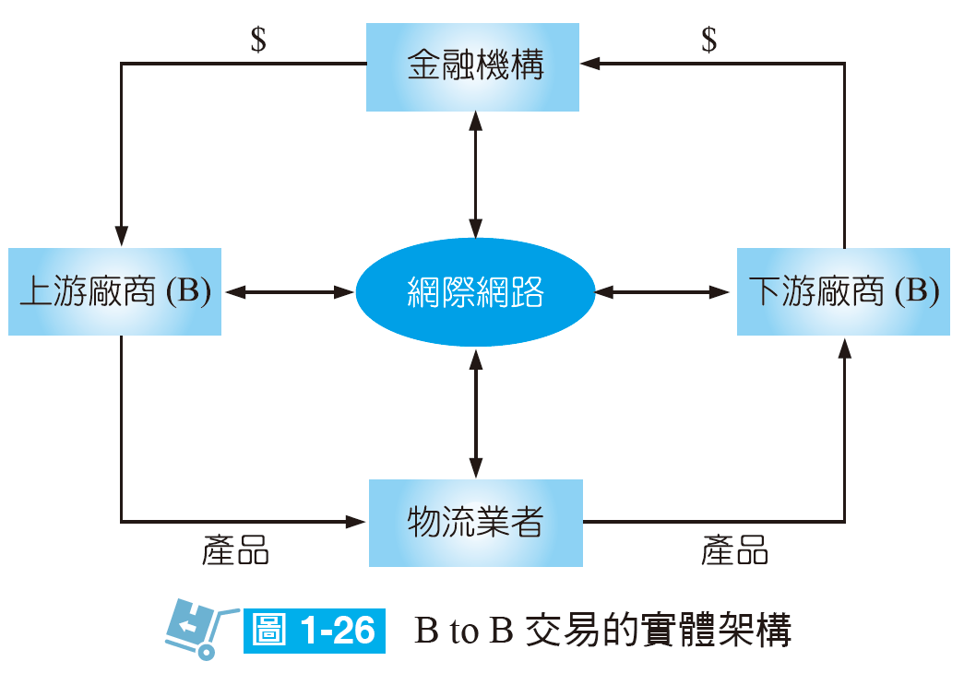
電子商務的類型
企業對企業間 (B to B)
B to B (B2B) 的買賣雙方都是企業，為四者中交易金額最大者

Slide 22
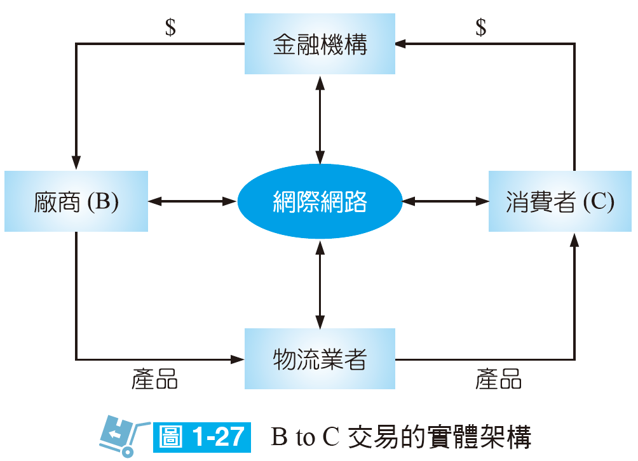
電子商務的類型
企業對消費者間 (B to C 或 C to B)
企業對消費者間是透過網際網路 (Internet) 直接與消費者進行商務行為

Slide 23
電子商務的類型
消費者對消費者間 (C to C)
網路上交易雙方均為消費者，透過網路中間商所建構的網站進行線上撮合，當撮合成功之後，賣方透過物流業者將產品送到買方手上，買方則透過金融機構將現金轉至賣方手中
消費者對企業 (C to B)
C to B 指的是消費者對企業，先串連許多消費者 (C) 來與企業 (B) 進行交易的合購行為 (C to B)

Slide 24
電子商務的類型

Slide 25
1.3 電子商務的內涵

Slide 26
電子商務的架構
共同支柱 (Mainstay)
電子商務架構建立在兩個共同支柱上，包括公共政策與技術標準
資訊網路架構 (Network Infrastructure)
是指提供資訊傳遞的網路供應者

Slide 27
電子商務的架構
多媒體內容及網路出版基礎架構 (Multimedia Content and Network Publishing Infrastructure)
是指讓網路內容豐富化的介面
訊息及資訊交換基礎架構 (Messaging and Information Distribution Infrastructure)
訊息及資訊交換基礎設施是指中介軟體，讓不管是已經格式化或非格式化的資料皆能夠進行傳遞

Slide 28
電子商務的架構
一般商業服務基礎架構 (Common Business Services Infrastructure)
即為交易時會使用到的相關服務
電子商務應用 (Electronic Commerce Application)
是跟顧客及上、下游合作廠商相關的範疇

Slide 29
電子商務的理論

Slide 30
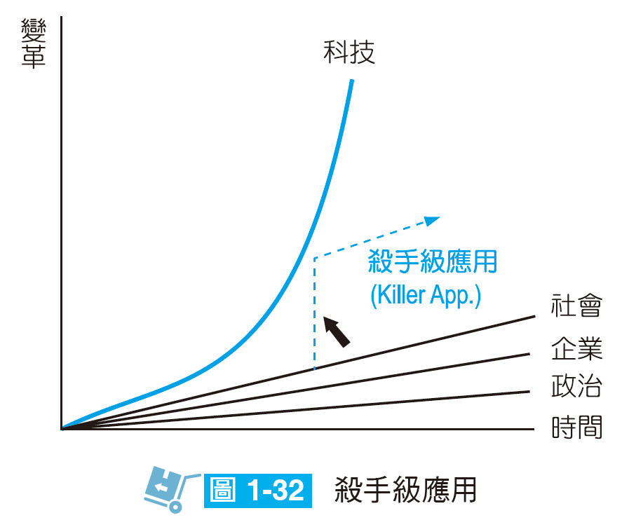
電子商務的理論
莫爾定律(Moore’s Law)
宣稱特定大小晶片內的電晶體數約每兩年就會加倍
殺手級應用
一般簡稱為 “Killer App.”

Slide 31
電子商務的理論
殺手級應用(Killer Application)
隨著科技不斷進步，將牽動整個社會、企業與政治體系的進步，不過科技的進步是呈倍數或指數成長，相對的，社會進步則是隨時間增加而線性成長，變革與進步會越來越緩慢，使得科技與社會之間的差距越來越大，在這種情況之下，就需要一種革命性的應用來拉近彼此的距離，這種應用即稱為「殺手級應用」
大數據(Big Data)
泛指資料規模非常巨大，無法透過人工方式來處理

Slide 32
電子商務的理論
雲端運算(Cloud Computing)
是建構在網路串連下，分享軟體與硬體的資源，網路使用者不需要具備任何的專業知識，只要透過網路的連接，就可以使用軟體、科技與硬體等
軟體即服務 (Software as a Service, SaaS)、設施即服務 (Infrastructure as a Service, IaaS)、平台即服務 (Platform as a Service, PaaS)

Slide 33
電子商務的理論
物聯網(Internet of Things, IoT)
連接網路、發訊與接收媒介，讓所有的東西都能互聯互通的模式

Slide 34
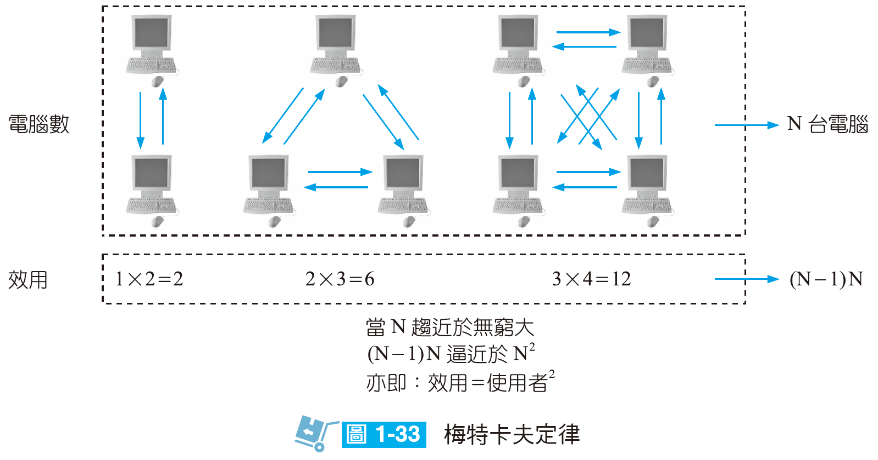
電子商務的理論
梅特卡夫定律(Metacalfe’s Law)
網路價值與用戶數的平方成正比

Slide 35
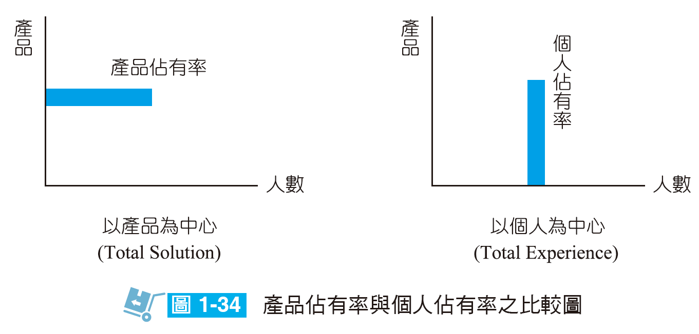
電子商務的理論
個人佔有率(Personal Share)
在 EC 時代，企業所追求的不再只是產品，而是以顧客為中心

Slide 36
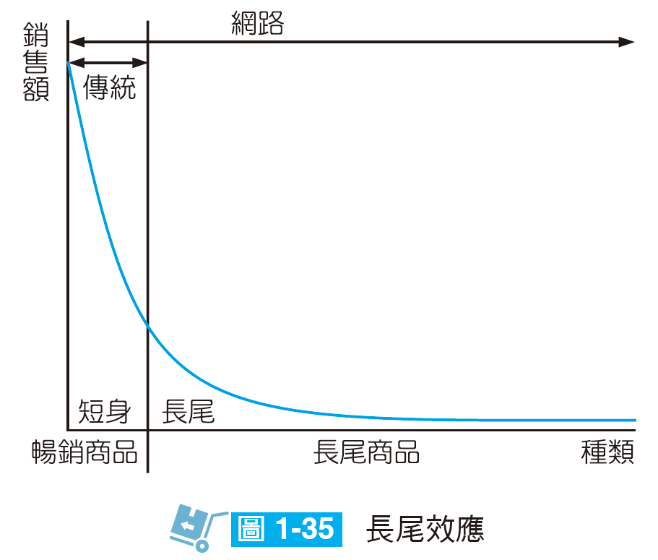
電子商務的理論
長尾效應(Long Tail)
將 20% 的冷門產品銷售給全世界對其有需求的消費者，此即為長尾效應的概念

Slide 37
電子商務的理論
宅經濟(Stay-at-home Economy)
(1) 上網時間長
(2) 口碑影響高
(3) 自我意識強
社群行銷(Social Marketing)
將顧客 (使用者) 加入企業經營流程，透過匯聚網路使用者來協助企業進行推薦與編輯，藉此讓企業得以用較低的成本創造出較高的成效

Slide 38
電子商務的理論
微電影(Micro Movie、Micro Film)
是指製作方式與電影相似、但時間較短的影片。微電影有其基礎架構，例如以特定故事為主的短篇創作、有完整的情節、可以單獨成篇或是有一系列主題的情節
自媒體(We Media)
是指在社群網路的興起，讓每個網路使用者都具有媒體的功能
商業模式(Business Model)
簡單來說，就是公司賺錢的方式

Slide 39
電子商務的效益

Slide 40
電子商務的效益

Slide 41
電子商務的效益

Slide 42
Thank You!

